Slide 1




AGOSTO 2019
APRENDIZAJE EN LA PRIMERA INFANCIA

Slide 2

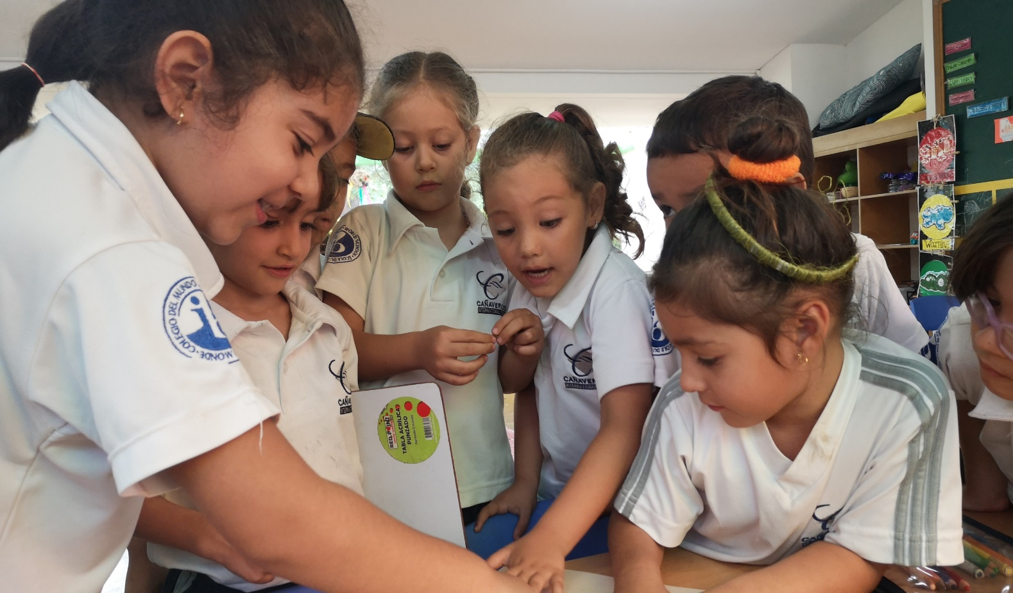

ENFOQUES DE LA ENSEÑANZA Y APRENDIZAJE.

Slide 3
AGENDA
Metas de aprendizaje
Rutina de pensamiento: Mezclar, batir y remover…
El aprendizaje en la primera infancia.
Cómo apoyan los maestros el proceso de aprendizaje en la P.I
Características del aprendizaje en la primera infancia.
Agencia.
Enfoques de la enseñanza.
Reflexión 2.
Enfoques del aprendizaje.
Reflexión 3:Diagrama de Ben.
Enfoques en la práctica.
Cierre.

Slide 4
Metas de Aprendizaje
Comprender generalidades sobre las características del aprendizaje en la primera infancia.
Comprender la importancia de los enfoques de enseñanza y aprendizaje y su practica en el quehacer pedagógico.

Slide 5


Preguntas Claves o detonadoras
MEZCLAR: ¿Qué creen que ya saben acerca de los E.A?
¿A que te suena enfoques de enseñanza/ aprendizaje?
BATIR: ¿Qué les entusiasma acerca de los E.A?
REMOVER: ¿Que les preocupa de los E.A?

Slide 6

El aprendizaje en la primera infancia
Por naturaleza, los niños son indagadores desde su nacimiento; tienen la capacidad de aprender acerca del
mundo que los rodea, interpretarlo e interactuar con él.
Son miembros curiosos y capaces de la comunidad de aprendizaje con sentido de agencia, que
poseen mucho potencial y aportan habilidades, preferencias y conocimientos válidos al proceso educativo.
Habilidades cognitivas- Representación- Relacionales.

Slide 7
¿cómo apoyan los maestros el proceso de aprendizaje en la primera infancia?
Planificando tiempo asignado al juego sin interrupciones.
Estableciendo relaciones sólidas con los alumnos y sus familias.
Manteniendo un equilibrio entre la planificación y documentación del aprendizaje y el progreso del grupo.
Ofreciendo múltiples oportunidades para la exploración y expresión simbólicas.

Slide 8
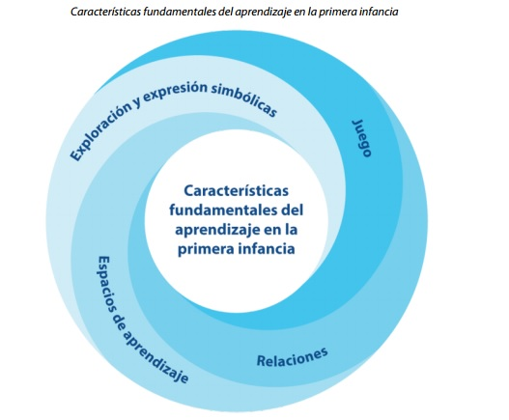
Características del aprendizaje en la primera infancia

Slide 9
Agencia
Conceptualizada por Albert Bandura en la teoría cognitiva social, la agencia “permite a las personas desempeñar un papel en su desarrollo personal, adaptación y autorrenovacion en tiempos de cambio” Bandura, 2001 .
Organización del aula.
Elección y confianza.
Planificación de su propia jornada.
Evaluación de conceptos previos.
Reuniones tripartitas

Slide 10
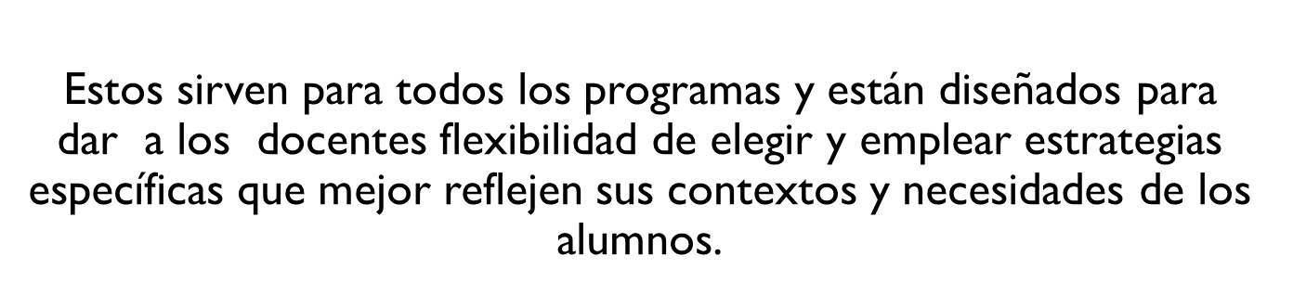
ENFOQUES DE LA ENSEÑANZA:
Están basados en la indagación.
Están centrados en la comprensión conceptual.
Se desarrollan en contextos locales y globales.
Se centran en el trabajo en equipo y colaboración eficaces.
Están diseñados para eliminar barreras para el aprendizaje.
Están guiados por la evaluación.

Slide 11
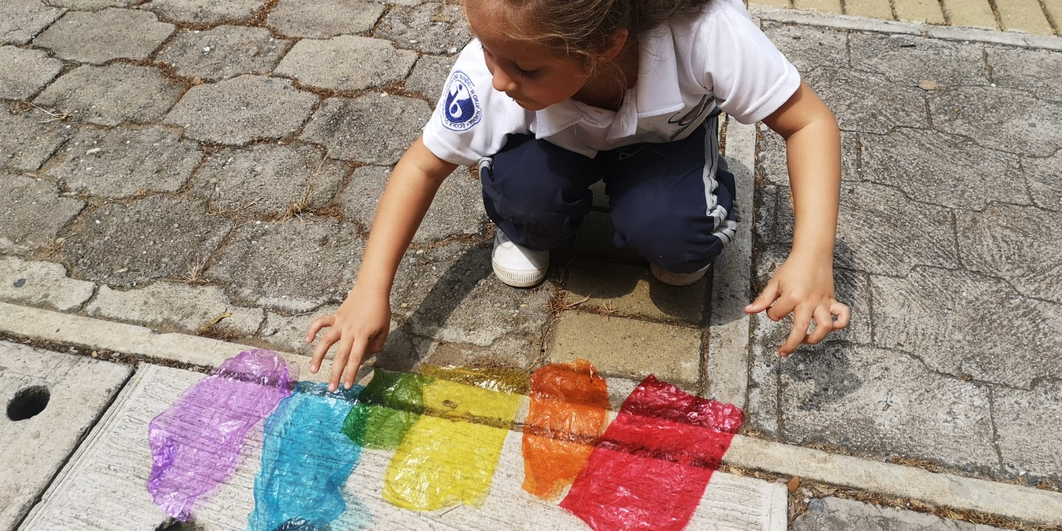
REFLEXION 2.
¿Cuál es la función de las habilidades/conocimientos en el aprendizaje?

Slide 12
ENFOQUES DEL APRENDIZAJE
Existen cinco categorías de habilidades interrelacionadas que tienen como objetivo ayudar a los alumnos de todas las edades a convertirse en alumnos autorregulados, que sepan cómo plantear buenas preguntas, establecer metas eficaces y trabajar en pos de sus aspiraciones con la determinación necesaria para cumplirlas.
Estas habilidades también ayudan a los alumnos a desarrollar el sentido de agencia, al animarlos a ver su aprendizaje como un proceso activo y dinámico (IB, 2017)

Slide 13
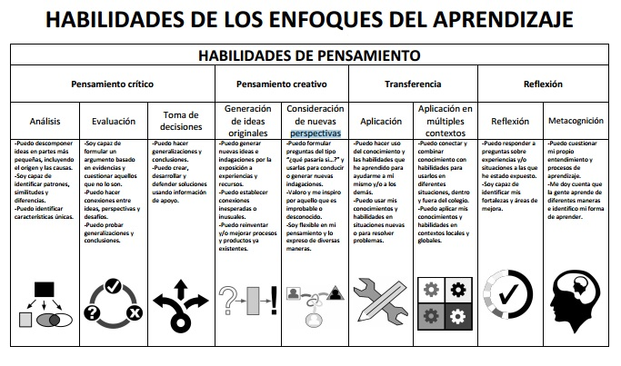

Slide 14
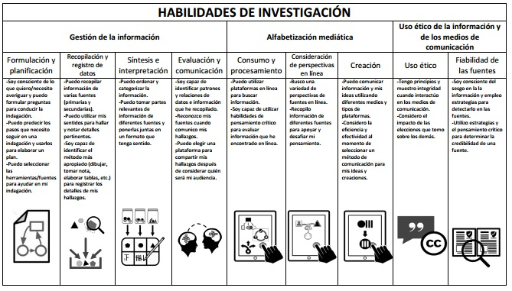

Slide 15
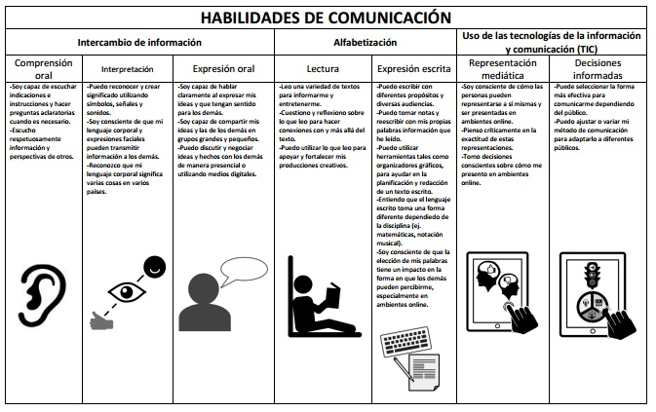

Slide 16
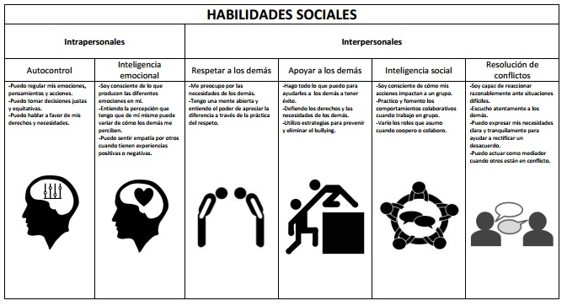

Slide 17
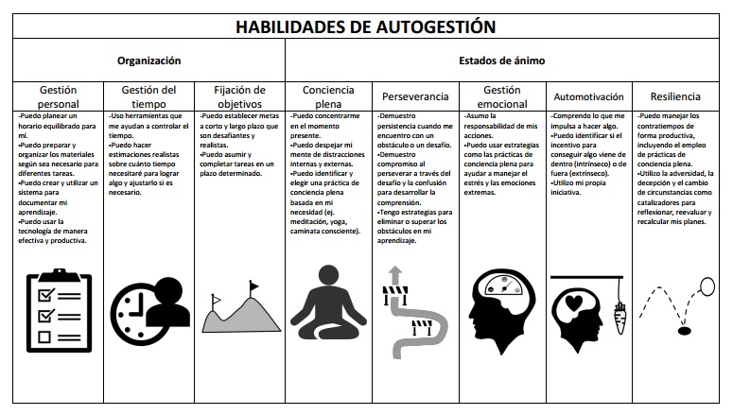

Slide 18
REFLEXION 3.DIAGRAMA DE VENN
Zombies en la escuela
https://www.youtube.com/watch?v=g6zBmBUOMhY
Karate kid
https://www.youtube.com/watch?v=0VuuWjKAXMg

Slide 19
ACTIVIDAD
Pensarse una experiencia por habilidad teniendo en la edad de los estudiantes.
EDAD- HABILIDAD-HABILIDAD SECUNDARIA- EXPERIENCIA
EDAD | HABILIDAD | HABILIDAD SECUNDARIA | EXPERIENCIA
4-5 | Comunicación | Expresión oral | Aprender poemas a través de movimientos.

Slide 20
ESTRATEGIA PARA EVALUAR LA COMPRENSION SOBRE EL TALLER
Diseñar una herramienta para organizar, apoyar y evaluar el desarrollo y adquisición de habilidades en el colegio.
Ej: Lista de cotejo, rubrica.

Slide 21
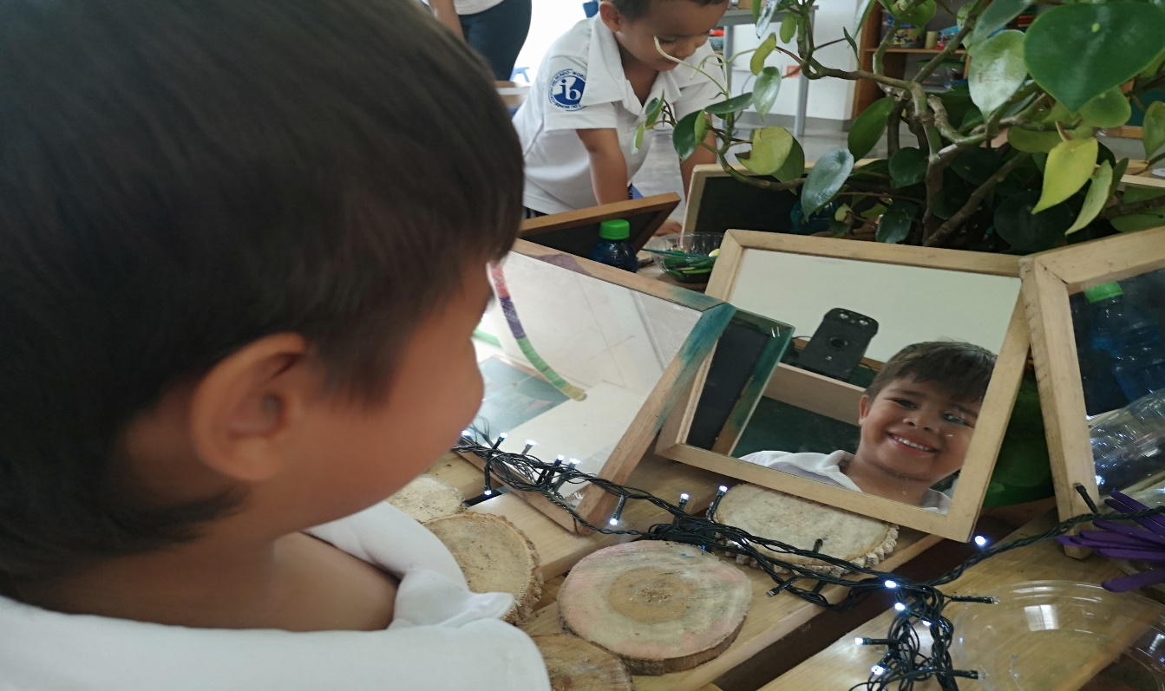
REFLEXIÓN FINAL.
Rutina de pensamiento C.S.I
Color- Símbolo-Imagen

